Slide 1
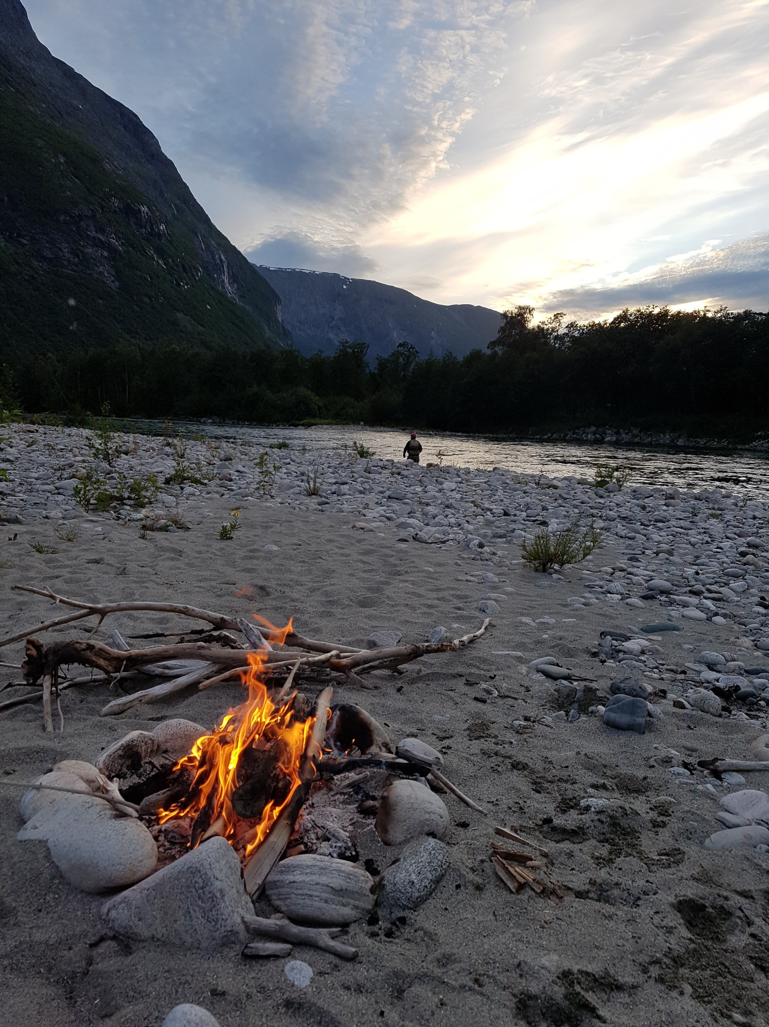
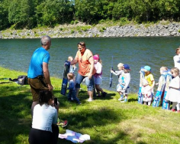

Sunndal Jeger og Fiskeforening
i samarbeid med Driva elveierlag
arrangerer åpen dag, Fiskesommer,
og villaksens dag
lørdag 25. juni fra kl. 12-15
ved Sjøllandstrømmen.
Sunndal Jeger og Fiskeforening
i samarbeid med Driva elveierlag
Fritt fiske for alle. Vi griller pølser med brød og serverer brus.
Ta med fiskeutstyr om dere har. SJFF har noe utstyr som kan lånes.
Barna bør ha redningsvest.
Det vil også bli omvisning i
fiskesperra denne dagen
mellom kl 10.00-12.00.
Inger Helen Sira vil komme
ned på anlegget vårt og fortelle
litt om Gyro og viktigheten med
desinfisering av fiskeutstyr.
Det vil også bli omvisning i
fiskesperra denne dagen
mellom kl 10.00-12.00.
Inger Helen Sira vil komme
ned på anlegget vårt og fortelle
litt om Gyro og viktigheten med
desinfisering av fiskeutstyr.

